Slide 1

Uso efectivo de las Redes Sociales en el Ministerio Juvenil
Pr Ney Devis

Slide 2

Está claro que a las iglesias (el ministerio juvenil) aún le queda un largo recorrido en las redes sociales.

Slide 3
Algunas razones del beneficio de las Redes Sociales:
Pueden extender su comunicación más allá de los muros del templo o del lugar de reunión inclusive a nivel internacional.

Slide 4

Algunas razones del beneficio de las redes Sociales:
Hace sentir a los miembros o integrantes más conectadas al ministerio juvenil y a la iglesia

Slide 5

Algunas razones del beneficio de las redes sociales:
Mejora la relación con las personas que asisten a las actividades juveniles y la iglesia, son canales bidireccionales

Slide 6
Algunas razones del beneficio de las redes sociales:
Pueden ser un punto de unión y conversación de los miembros e integrantes del ministerio juvenil y la iglesia.

Slide 7

Algunas razones del beneficio de las redes Sociales:
Los integrantes del ministerio juvenil se convierten en evangelizadores digitales al compartir el contenido de las actividades o programas juveniles o de la iglesia.

Slide 8

Algunas razones del beneficio de las redes Sociales:
Porque es un buen lugar para compartir las noticias más importantes del ministerio juvenil y de la iglesia. Se puede conseguir más efectividad que enviando newsletters

Slide 9

Datos sobre las iglesias en redes sociales
BuzzPlan realizó un estudió con 250 iglesias de Estados Unidos para conocer cómo estaban en redes sociales y estos fueron los resultados:

Slide 10

Datos sobre las iglesias en redes sociales
1. La red social más utilizada a diario por las iglesias es Facebook seguida por Twitter y Google+(cerrada).

Slide 11

Datos sobre las iglesias en redes sociales
2. El 51% de las iglesias confirmó que alguien de la directiva actualiza regularmente las redes sociales y blogs de la iglesia

Slide 12

Datos sobre las iglesias en redes sociales
3. El 67% de las iglesias escribe entre 1 y 2 posts a la semana en el blog, mientras que el 33% afirmó que publican más de 3 veces a la semana

Slide 13

Datos sobre las iglesias en redes sociales
4. El 74% de las iglesias confirmó que no paga a personal externo para gestionar las redes sociales

Slide 14

Datos sobre las iglesias en redes sociales
5. El medio de comunicación más efectivos para las iglesias hasta el momento son las redes sociales, seguidas por el llamado puerta a puerta y los periódicos.

Slide 15

Cómo el ministerio juvenil puede iniciar en redes sociales
A continuación los pasos que deberían emplear para iniciar su estrategia en redes sociales:

Slide 16

Iniciar en redes sociales
Primero: definir para que quieres utilizar las redes sociales.

Slide 17

Iniciar en redes sociales
Alguno ejemplos del uso de la RS:
  Para evangelizar
  Para cadenas de oraciones
  Para convertir a no creyentes
  Para promocionar las actividades juveniles
  Para promocionar las actividades de la iglesia
  Para interactuar con los asistentes de la iglesia

Slide 18

Iniciar en redes sociales
Segundo: hacer un listado de todo el contenido que tiene el ministerio juvenil y la iglesia para compartir en redes sociales

Slide 19
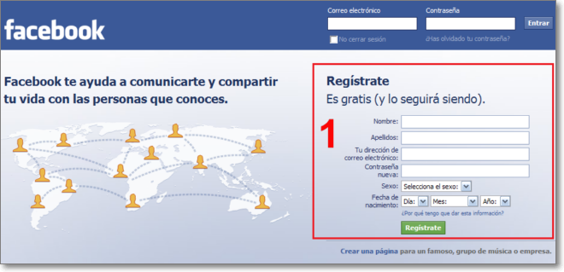
Iniciar en redes sociales
Tercero: abrir o crear los perfiles en las distintas redes sociales, como mencionaba antes las redes sociales más utilizada por las iglesias son Facebook, Twitter, Instagram u otros.

Slide 20

Iniciar en redes sociales
Cuarto paso: configurar los perfiles con toda la información de la iglesia

Slide 21

Iniciar en redes sociales
Quinto paso: iniciar la gestión online de la iglesia en redes sociales compartiendo contenido de interés para los usuarios, respondiendo a los comentarios y mensajes, entablando conversaciones, etc…

Slide 22

Iniciar en redes sociales
Sexto paso: mide los resultados de las distintas acciones para ver cuales te funcionan mejor.

Slide 23

Mejores prácticas para las iglesias en redes sociales
Intenta involucrar al líder de la iglesia de vez en cuando en las publicaciones, los fans esperan ese tipo de publicaciones.

Slide 24

Mejores prácticas para las iglesias en redes sociales
Cada vez que publiques algún contenido hazlo tan bueno que tus usuarios quieran comentarlo y compartirlo.

Slide 25

Mejores prácticas para las iglesias en redes sociales
Comparte contenido audiovisual (imágenes, infografías, vídeos, podcasts).
Hazle preguntas a tus usuarios en redes sociales.

Slide 26
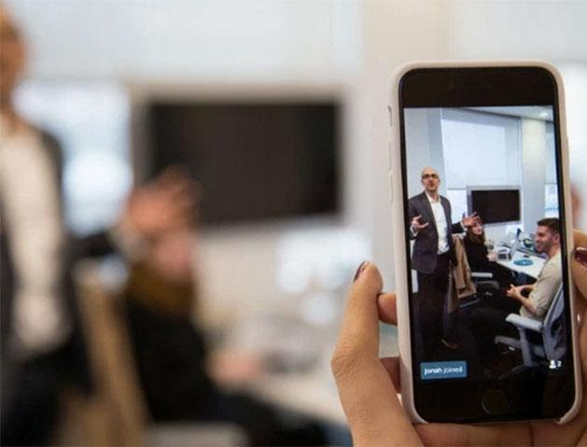
Mejores prácticas para las iglesias en redes sociales
Ofrece retransmisiones en streaming de los eventos de tu iglesia en exclusiva para tus seguidores, esto se puede hacer en una pestaña de Facebook.

Slide 27

Mejores prácticas para las iglesias en redes sociales
Ten siempre publicada una agenda actualizada de los eventos de tu iglesia.

Slide 28

Mejores prácticas para las iglesias en redes sociales
No separes el mundo online del offline, por ejemplo:
  Del offline al online – comparte en redes sociales las imágenes de un evento de tu iglesia en Facebook
  Del online al offline - anuncia mediante carteles en tu iglesia los perfiles en redes sociales que tienes para que te puedan seguir.

Slide 29

Mejores prácticas para las iglesias en redes sociales
Realizar una documento de preguntas básicas que los fans pueden tener de tu iglesia.
Mantén una constancia en tus publicaciones pero no llegues a ser SPAM.

Slide 30

Mejores prácticas para las iglesias en redes sociales
Las redes sociales son para conversar, habilita el muro de Facebook para que tu comunidad se pueda comunicar contigo más abiertamente.

Slide 31
Recomendaciones finales
Se tú mismo, no pretendas ser otra persona.

Slide 32
Recomendaciones finales
Debes cuidar las frecuencias de tus publicaciones.

Slide 33
Recomendaciones finales
Hay que dedicar algo de tiempo, lee los comentarios, responde, tienes que hacer sentir que estás presente.

Slide 34
Recomendaciones finales
Mantén una comunicación permanente con palabras de animo.

Slide 35
Dios te ayude en el ministerio de la evangelización a través de las redes sociales.
Éxitos

